Slide 2
Уровни образования
Бакалавриат
40.03.01 Юриспруденция
Магистратура
40.04.01 Юриспруденция
Аспирантура
40.06.01 Юриспруденция
2

Slide 3
Направление подготовки
Бакалавриат
Программа «Право и экономика»
Срок обучения
4 года
Форма обучения
ОЧНАЯ
3

Slide 4
Направление подготовки
Магистратура
Программы
Административное, финансовое право; Гражданское, семейное право;
Международное энергетическое право.
Срок обучения
2/3 ГОДА
Форма обучения
ОЧНАЯ/ЗАОЧНАЯ
4

Slide 5
Программа
«Право и экономика»
Дисциплины, изучаемые на факультете:
Право и политика;
Энергетическое право;
Государственная и муниципальная служба;
Информационное право;
Конкурентное право;
Инвестиционное право;
Правовые основы противодействия коррупции;
Правовое регулирование электронных закупок;
Цифровые технологии в гражданском и арбитражном процессе.
5

Slide 6
Программа
«Право и экономика»
Возможные должности:
юрисконсульт;
руководитель юридического департамента организации;
сотрудники юридических отделов в органах
государственной власти и органах местного самоуправления;
нотариус;
адвокат, в т.ч. в адвокатском бюро;
судья;
сотрудники МВД и Прокуратуры РФ;
юридический бизнес;
сопровождение бизнес-проектов.
6

Slide 7
Внеучебная деятельность
Криминалистическая
лаборатория
Центр практической
юриспруденции
Центр креативных проектов
Юридическая
клиника
7

Slide 8
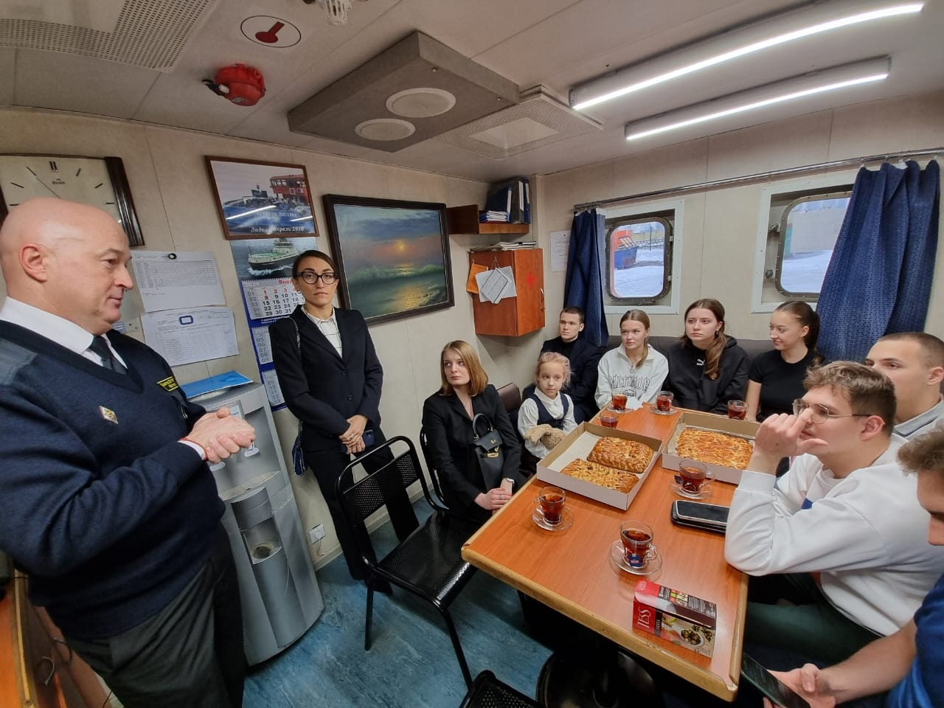
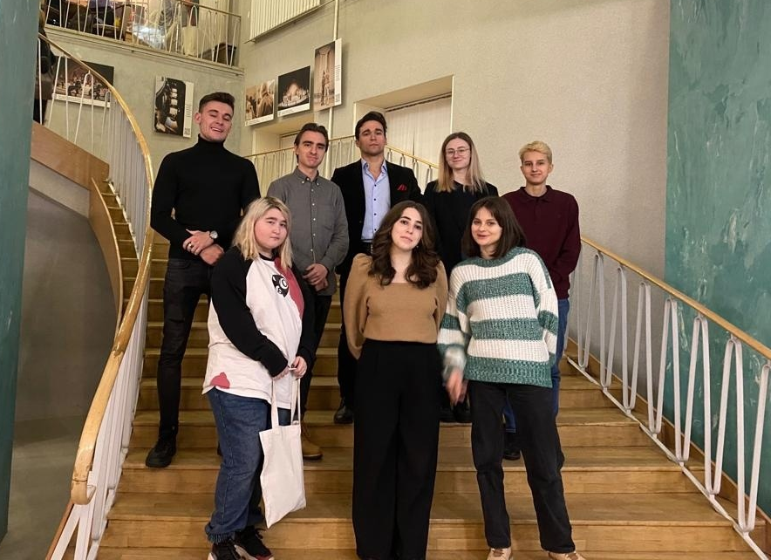
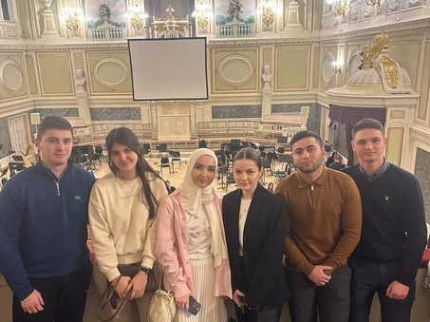
Внеучебная деятельность
8

Slide 9
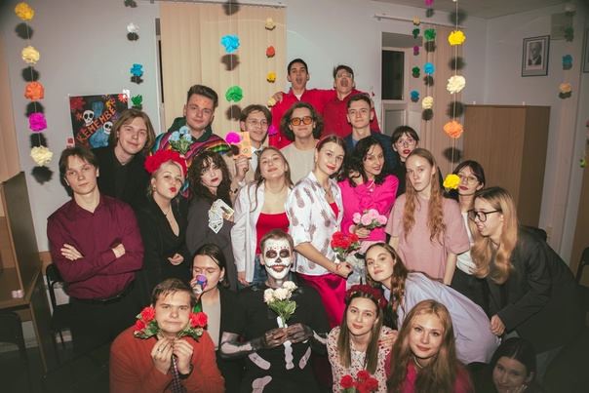
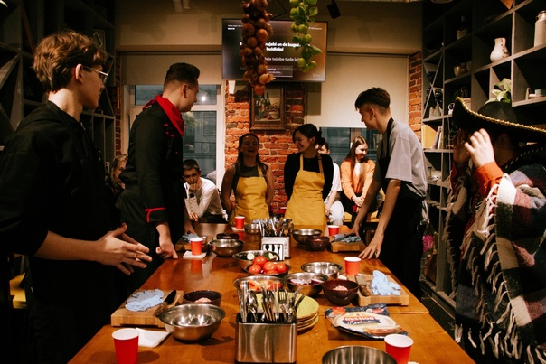
Внеучебная деятельность
Мистер и Мисс
Юридического факультета
9

Slide 10
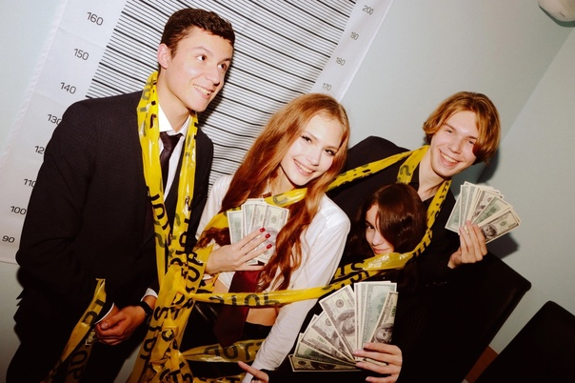
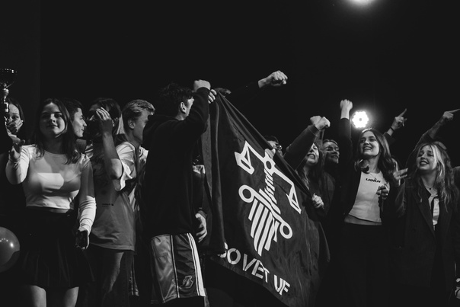
Внеучебная деятельность
Лучшая группа
Юридического факультета
1 место в конкурсе
Лучшая группа СПбГЭУ
10

Slide 11
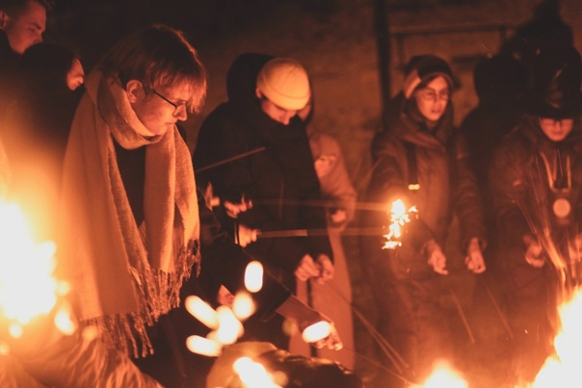
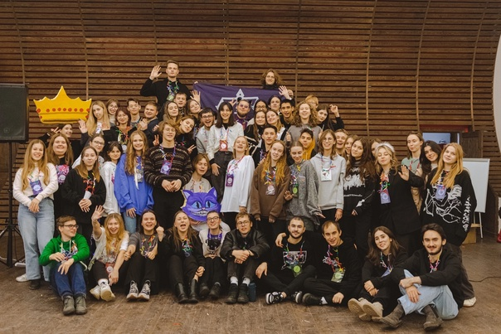
Внеучебная деятельность
Выезд актива
Юридического факультета
11

Slide 12
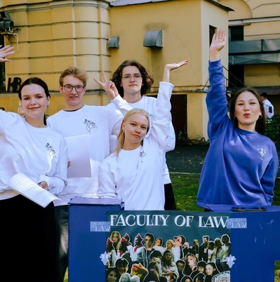
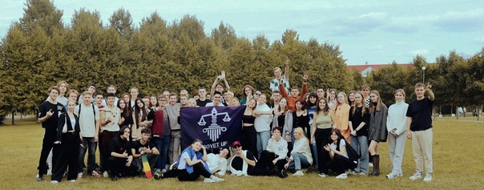
Внеучебная деятельность
ЮФ на ярмарке организаций
19
Мероприятий
совета ЮФ
5
Мероприятий Научного комитета совета ЮФ
Встреча первокурсника ЮФ
12

Slide 13
Внеучебная деятельность
Группа Совета
Юридического факультета
139
публикаций
10К+
просмотров VK клипов
13

Slide 14
Внеучебная деятельность
Научный комитет
14

Slide 15
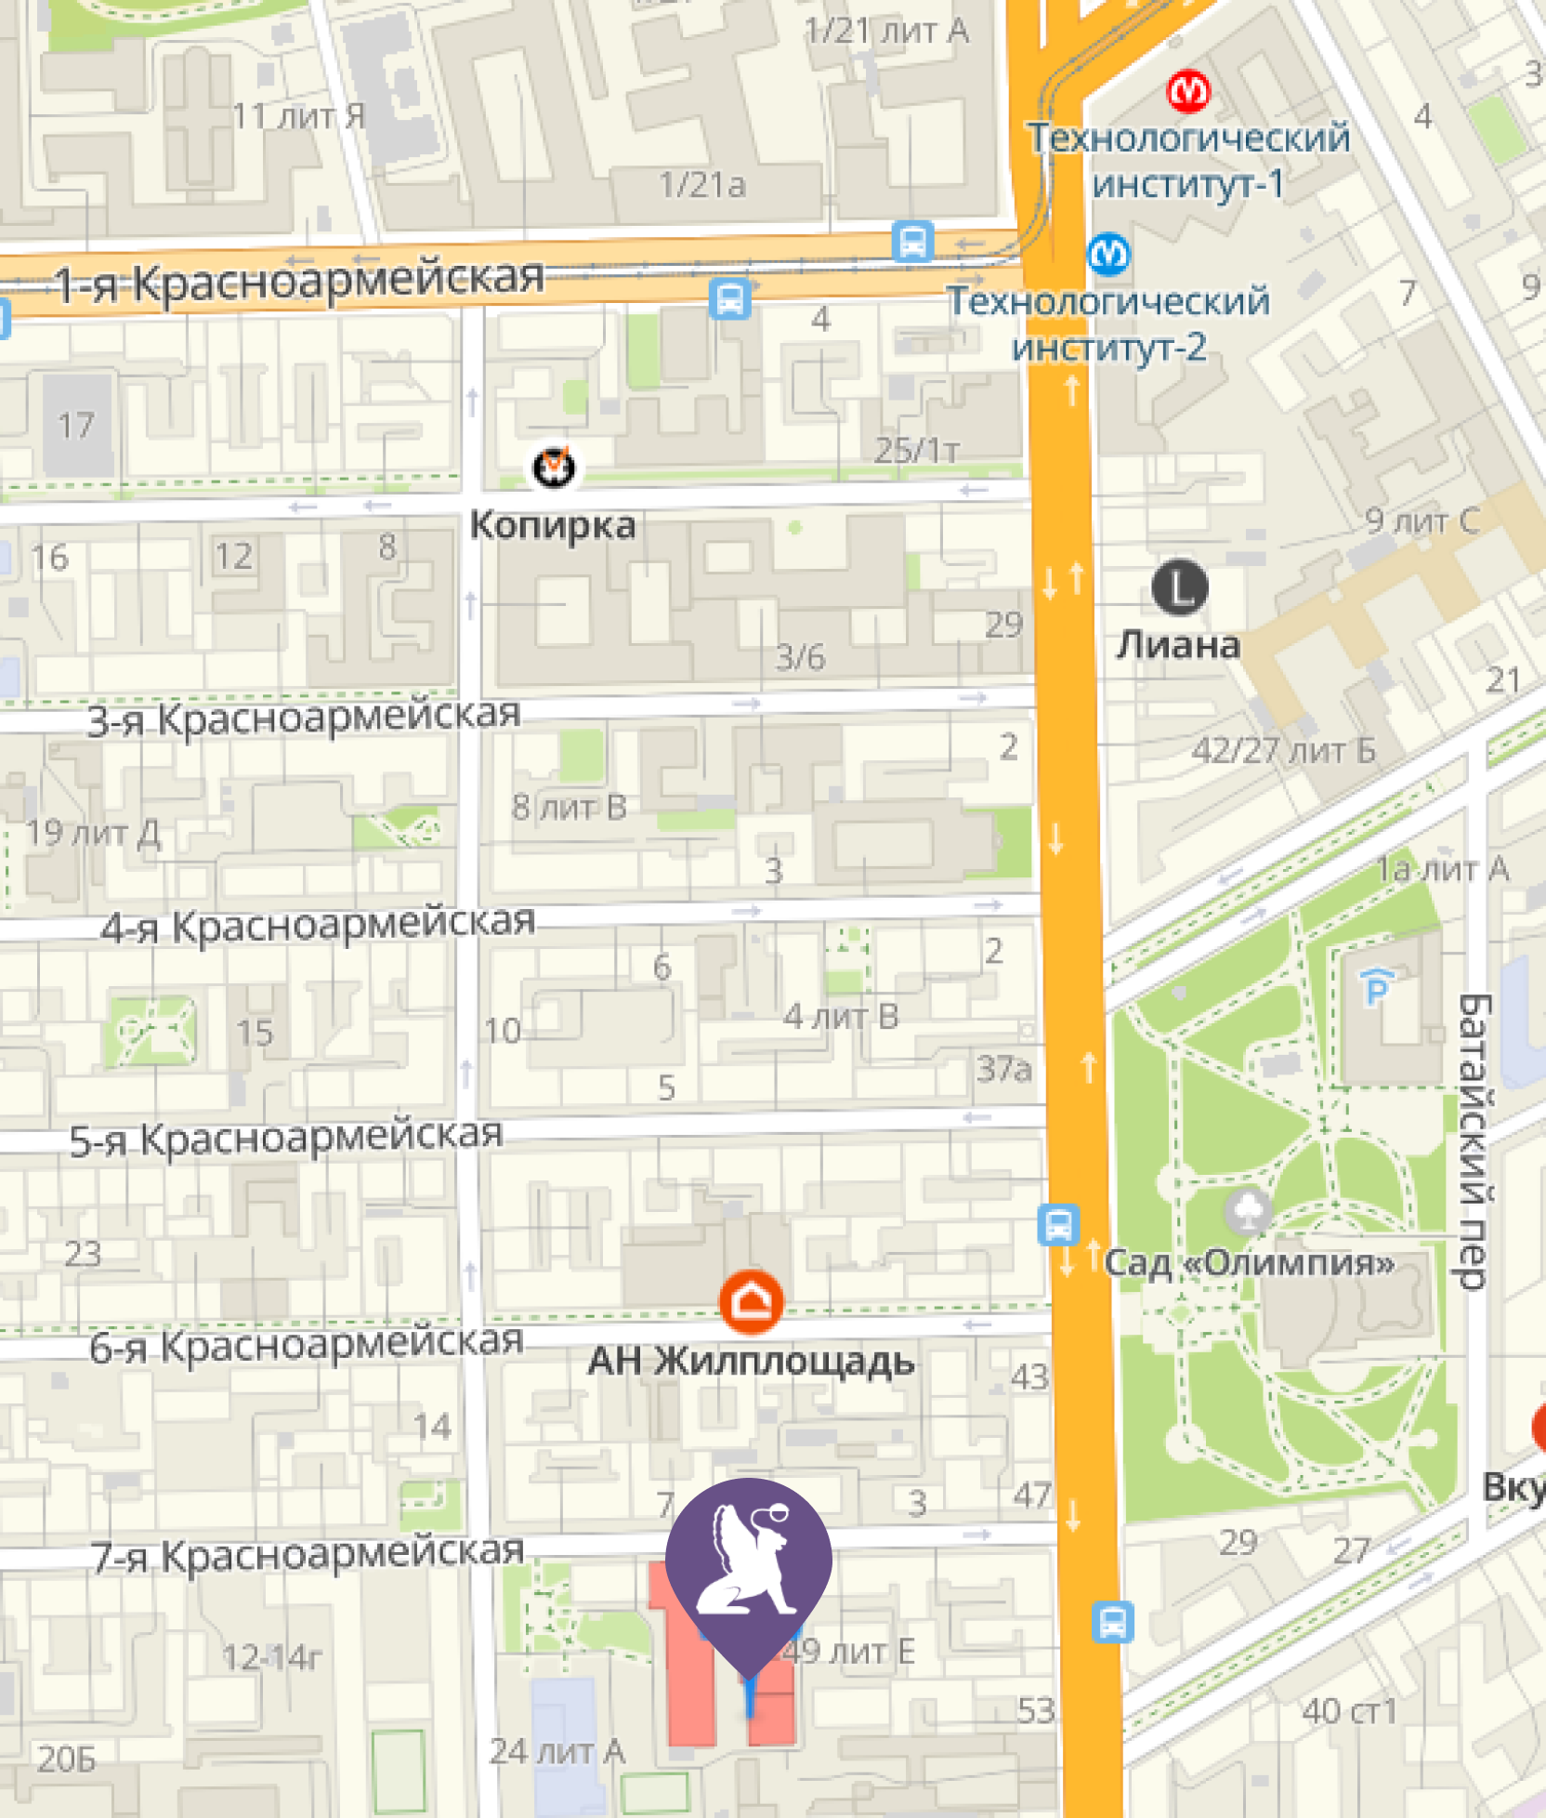
Контакты юридического факультета
Почта dept.fur@unecon.ru
Телефон
8(812)458-97-65
Адрес: Санкт-Петербург,
7-я Красноармейская ул., д. 6/8.3
15

